Slide 1
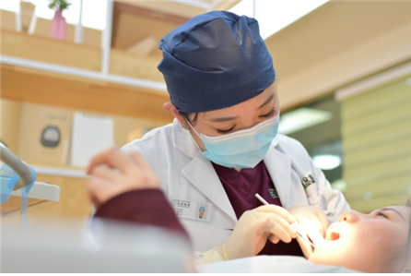
유나이티드 치과
월드베스트 치과

Slide 2

목차
1. 소개
2. 목표
3. 기능
4. 결론

Slide 3
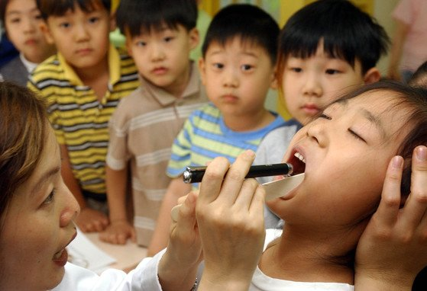
1. 소개
프로젝트
조원 및
담당 기능

Slide 4
프로젝트 컨셉
세상에서 제일 잘나가는 치과 싸이트
조원들을 실제 의사로 설정

Slide 5
김기태 – 로그인,회원가입 기능 및 DB설계
김봉균, 차영준– 예약페이지 구현
강명인 – 약도, 병원소개 페이지 및 css
김도형 – 고객의 소리페이지 구현
오준묵 문채원– QnA 페이지 구현

Slide 6
2.목표
스프링 프레임워크를 이용하여 웹 구현
세부목표1 분위기 좋은 협업 과정
세부목표2 erd-cloud, github, sourcetree 이용

Slide 7
3.기능
메인페이지
약도
로그인
예약
고객의소리
QnA
의료진소개

Slide 8
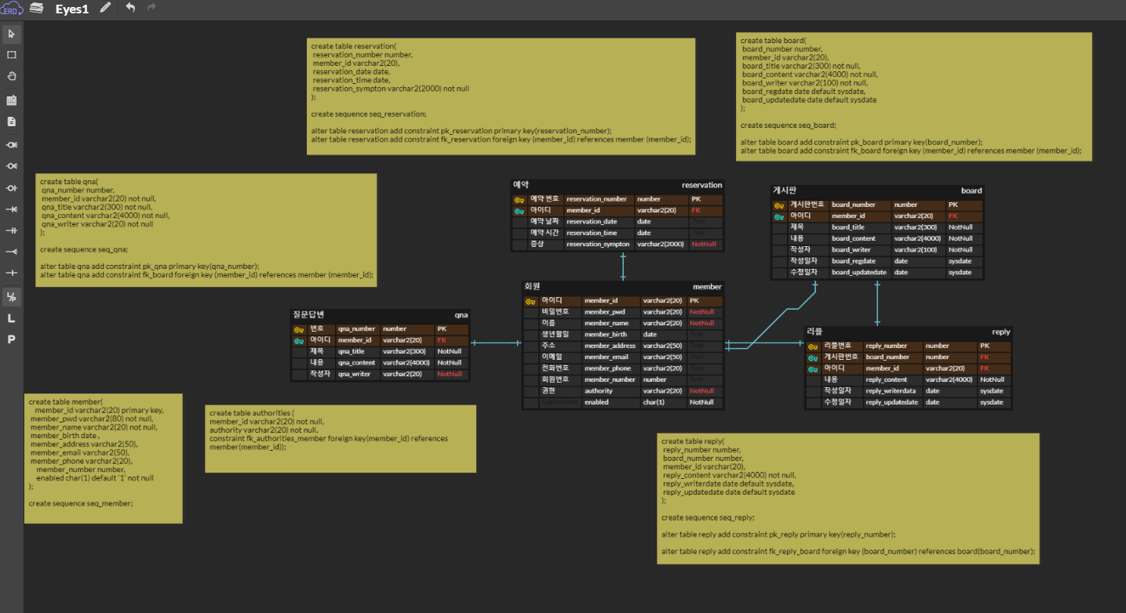
ErdCloud를 이용한 DB설계

Slide 9
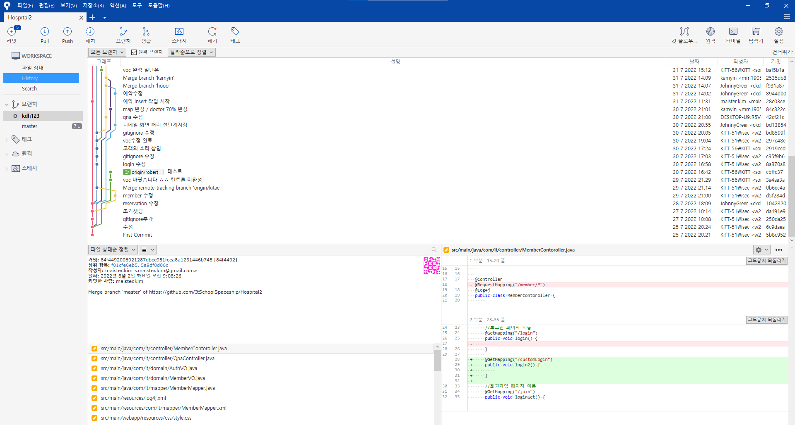
Sourcetree를 사용한 역할분담

Slide 10
메인페이지

Slide 11
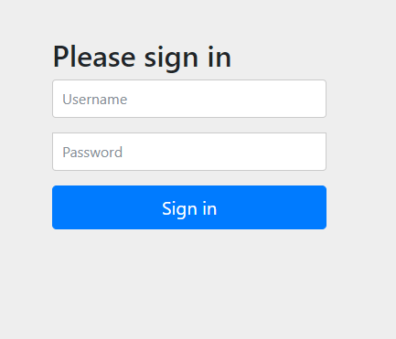
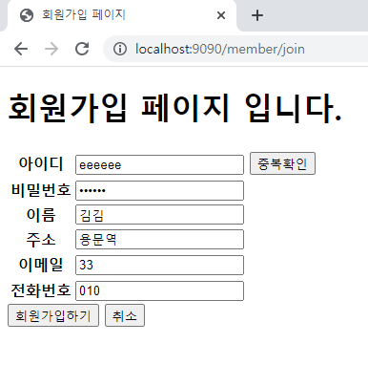
로그인

Slide 12
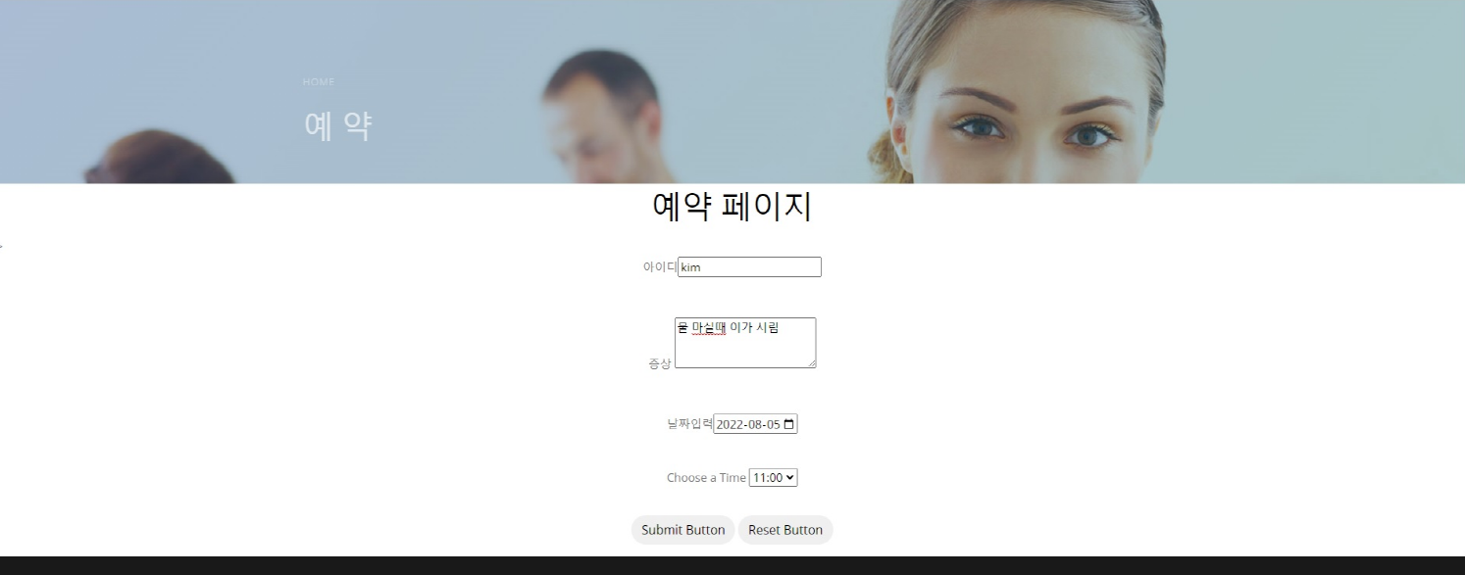
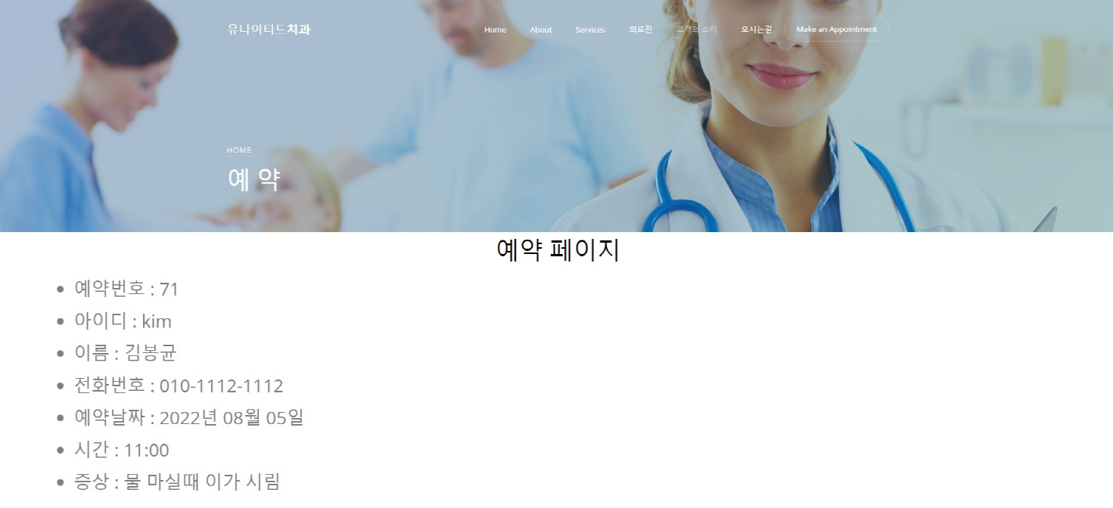
예약

Slide 13
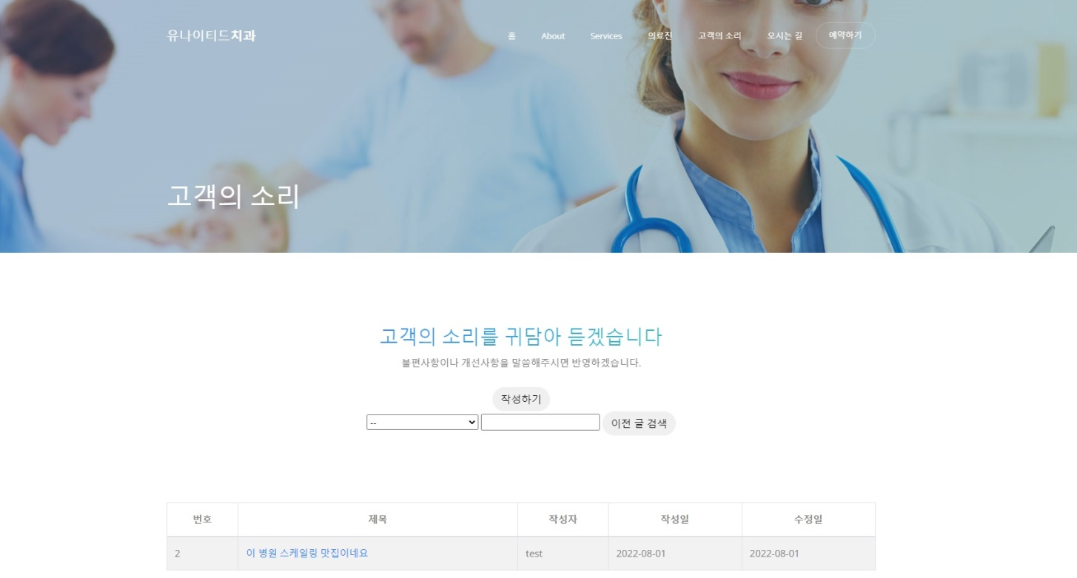
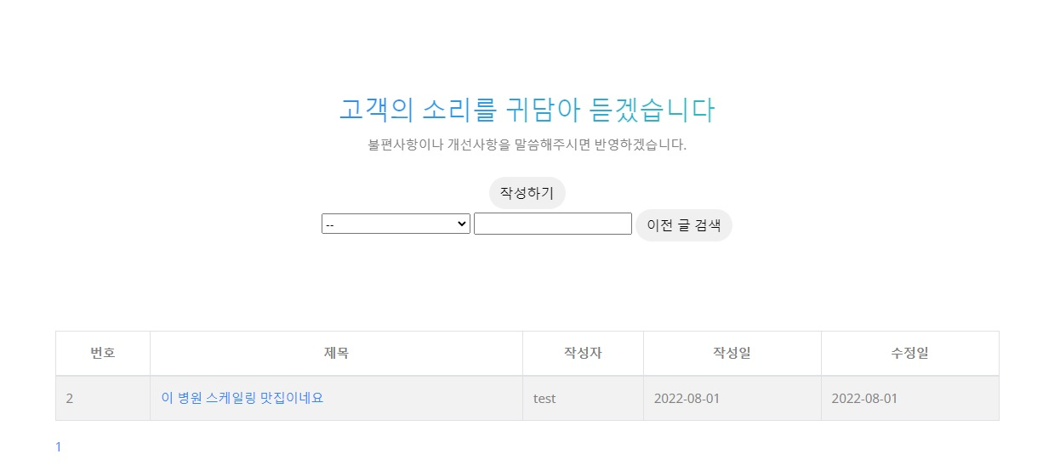
고객의소리

Slide 14
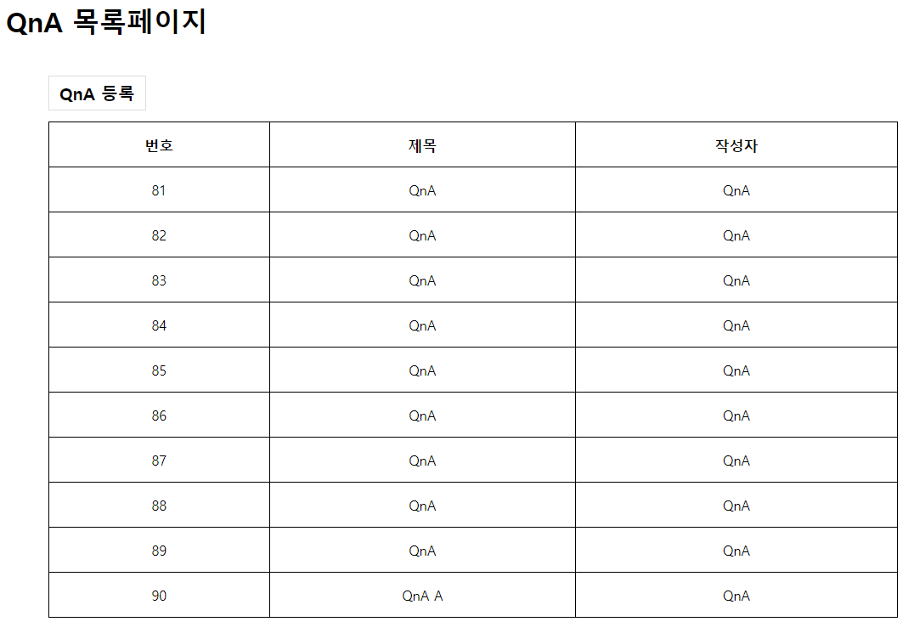
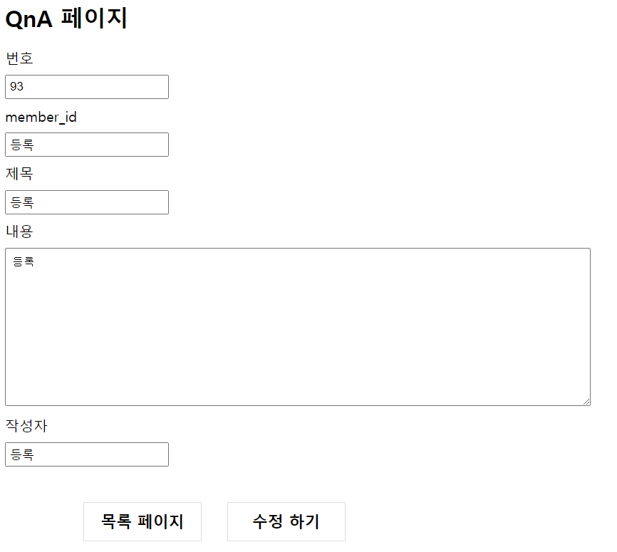
QnA

Slide 15
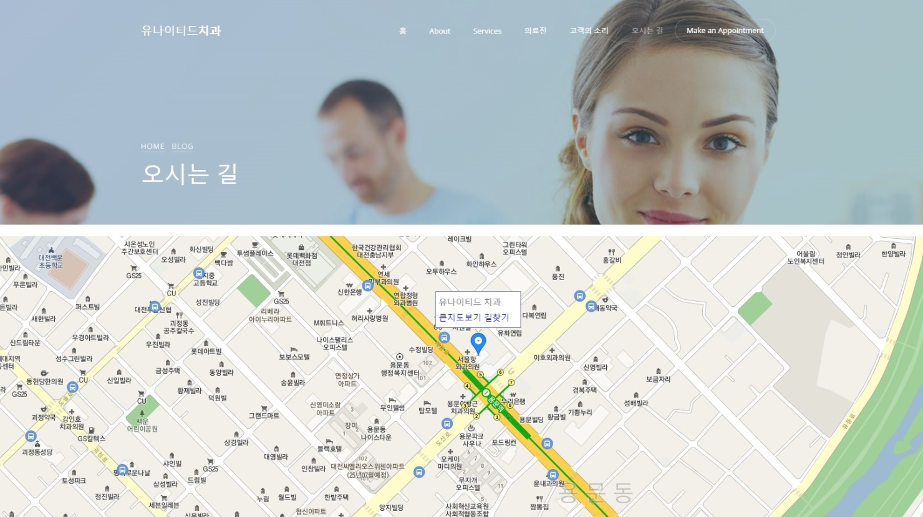
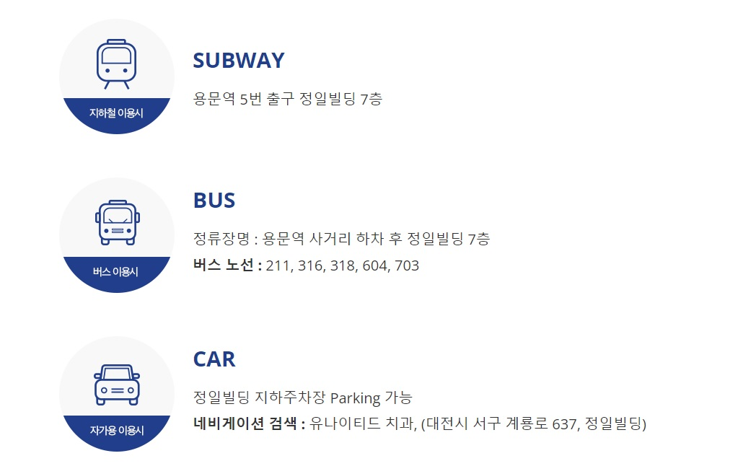
약도

Slide 16
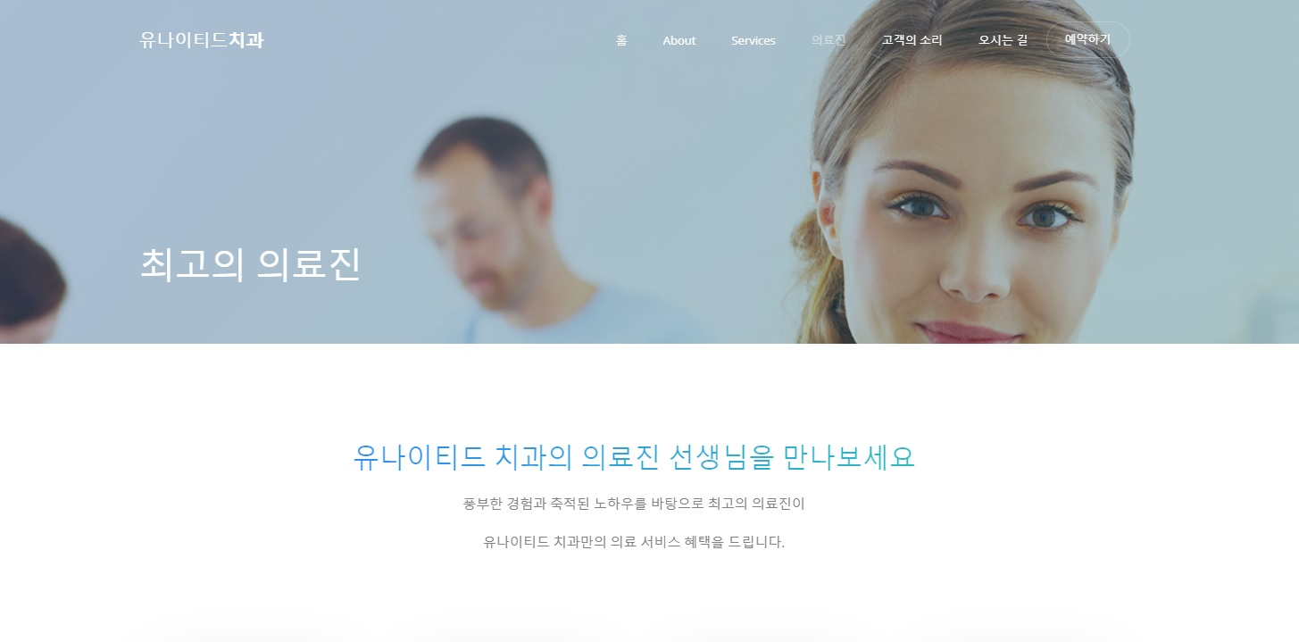
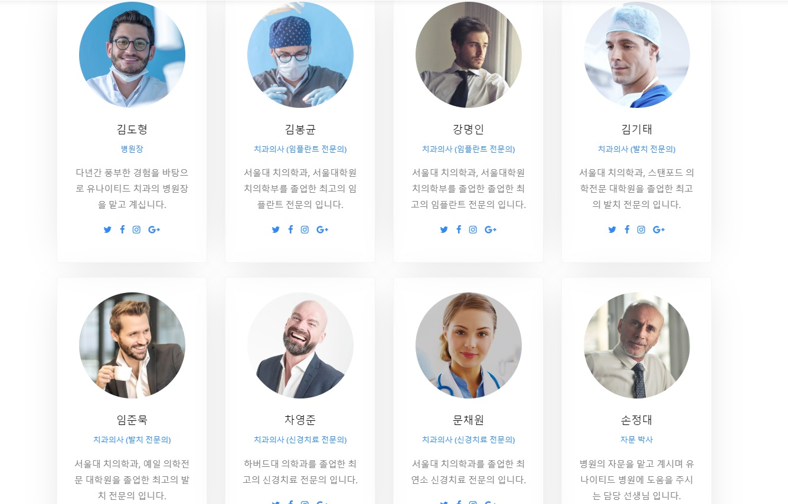
의료진 소개

Slide 17


참고문헌

Slide 18

감사합니다

